Slide 1


第三章 整数规划
谢秉磊

Slide 2
第三章 整数规划
整数规划的数学模型
分枝定界法
割平面法
分配问题的解法
隐枚举法 (0-1整数规划)

Slide 3



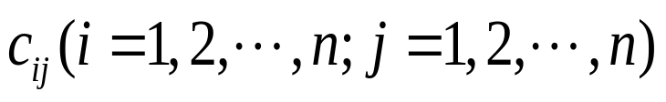

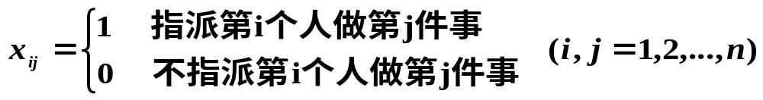
一、分配问题的数学模型的标准形式
例1 设 个人被分配去做 件工作，规定每个人只做一件工作，每件工作只有一个人去做。已知第 个人去做第 件工作的效率（时间或费用）为 ,并假设 ≥0。问应如何分配才能使总效率最高（时间或费用最小）？
设决策变量
整数规划3-4

Slide 4
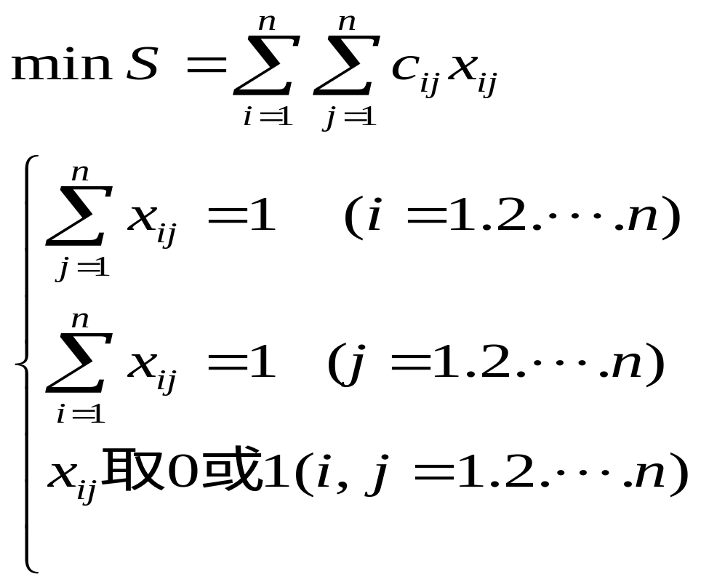
一、分配问题的数学模型的标准形式
分配问题的数学模型为：
s.t.
整数规划3-4

Slide 5
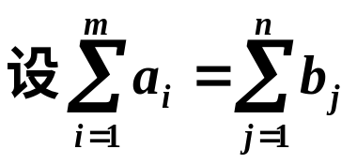














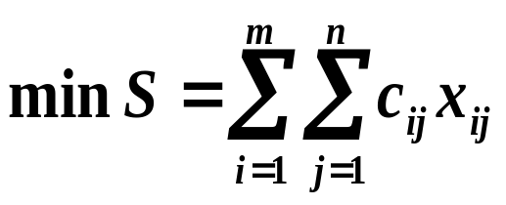










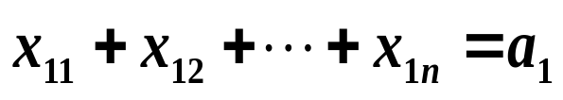
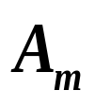












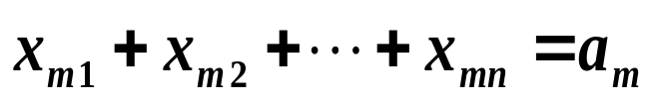
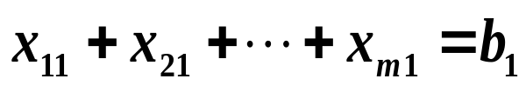
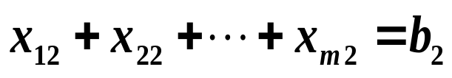

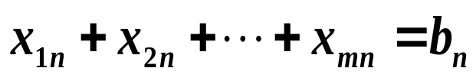

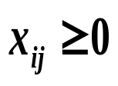
复习：产销平衡运输问题的数学模型：
销地
产地
问：
应怎样调运货物才能使总运费最小？
变量个数：
约束个数：

Slide 6
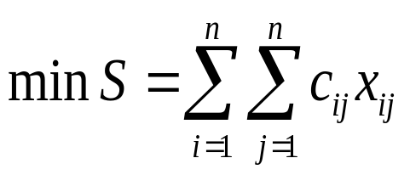
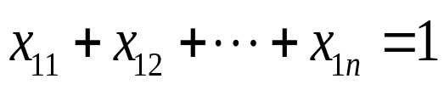

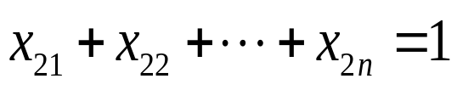

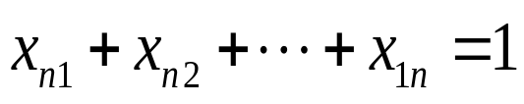
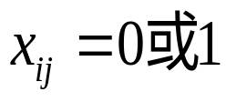

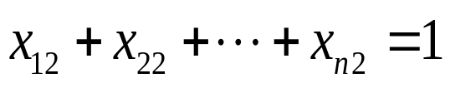
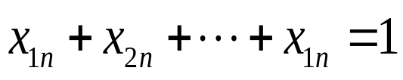
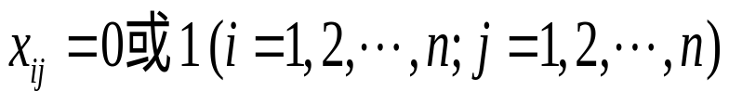
一、分配问题的数学模型的标准形式
整数规划3-4

Slide 7
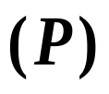










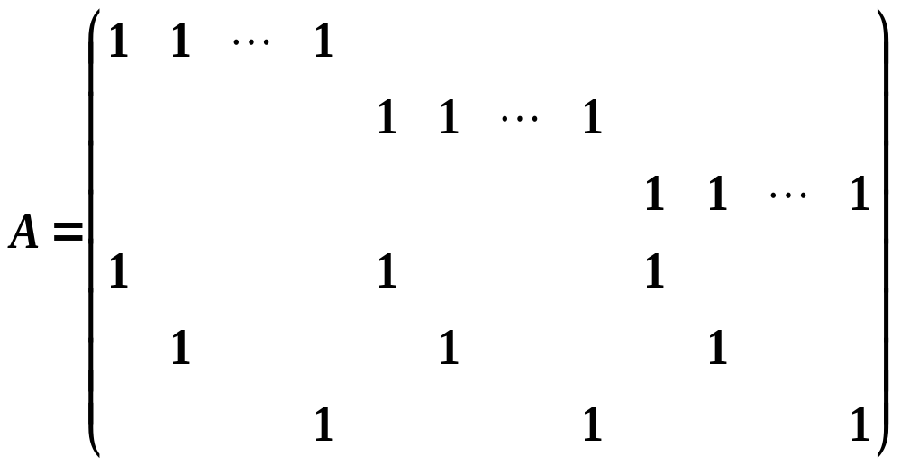
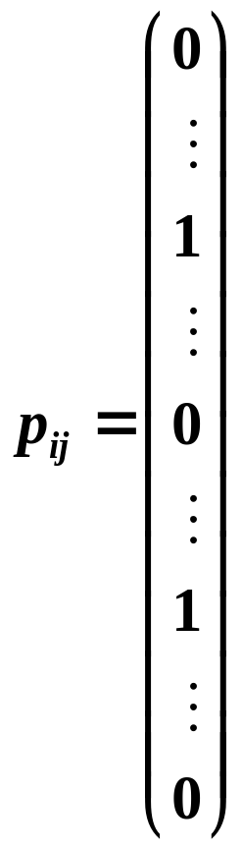

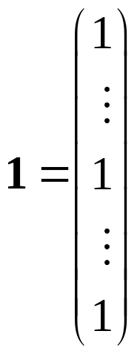

一、分配问题的数学模型的标准形式
前n行
后n行
行数：2n
列数： n × n
整数规划3-4

Slide 8




一、分配问题的数学模型的标准形式
定理3-1 分配问题的系数矩阵A的任一子方阵的行列式只能
是1、-1或0。（全单模性）
整数规划3-4

Slide 9



二、匈牙利方法
定理3-2
对于给定的 阶方阵 ，把 的某一行或某一列的所有元素减去一个常数 所得到的矩阵记为 ，则以 为价格矩阵的分配问题和以
为价格矩阵的分配问题有相同的最优解。
—— 的约化矩阵
整数规划3-4

Slide 10
二、匈牙利方法
有一份中文说明书，需译成英、日、德、俄四种文字，分别记作A、B、C、D。现有甲、乙、丙、丁四人，他们将中文说明书译成不同语种的说明书所需时间如下表所示，问如何分派任务，可使总时间最少？
任务 人员 | A | B | C | D
甲 | 6 | 7 | 11 | 2
乙 | 4 | 5 | 9 | 8
丙 | 3 | 1 | 10 | 4
丁 | 5 | 9 | 8 | 2
整数规划3-4

Slide 11
二、匈牙利方法
求解步骤：
1) 变换分配问题的系数矩阵 为 ，使在 的各行各列中都出现0元素，即
  从 的每行元素都减去该行的最小元素；
  再从所得新系数矩阵的每列元素中减去该列的最小元素。
2) 进行试分配，以寻求最优解。
在 中找尽可能多的独立0元素，若能找出n个独立0元素，就以这n个独立0元素对应解矩阵中的元素为1，其余为0，这就得到最优解。
整数规划3-4

Slide 12

二、匈牙利方法
找独立0元素，常用的步骤为：
从只有一个0元素的行开始，给该行中的0元素加圈，记作◎ 。然后划去◎ 所在列的其它0元素，记作Ø ；这表示该列所代表的任务已分配完，不必再考虑别人了。依次进行到最后一行。
从只有一个0元素的列开始（画Ø的不计在内），给该列中的0元素加圈，记作◎；划去◎ 所在行的0元素，记作Ø ，表示此人已有任务，不再为其分配其他任务了。依次进行到最后一列。
若仍有没有划圈的0元素，且同行(列)的0元素至少有两个，比较这行各0元素所在列中0元素的数目，选择0元素少这个0元素加圈(表示选择性多的要“礼让”选择性少的)。然后划掉同行同列的其它0元素。反复进行，直到所有0元素都已圈出和划掉为止。
整数规划3-4

Slide 13
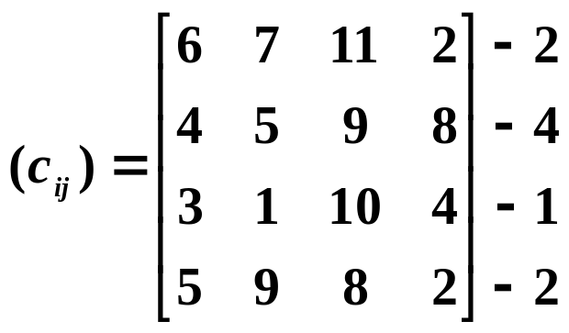
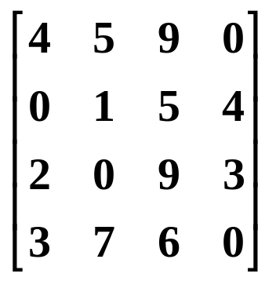
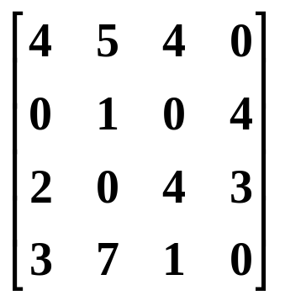
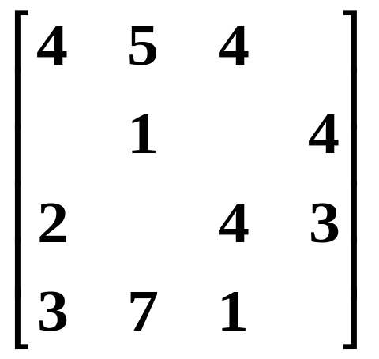
二、匈牙利方法
1）变换价格矩阵，增加0元素。
2）试分配（找独立0元素）
－5
◎
◎
Ø
找到 3 个独立零元素
但 m = 3 < n = 4
◎
Ø
整数规划3-4

Slide 14
二、匈牙利方法
若◎ 元素的数目m 等于矩阵的阶数n（即：m＝n），那么这分配问题的最优解已得到。若m < n, 则转入下一步。
3) 用最少的直线通过所有0元素。其方法：
对没有◎的行打“√”；
对已打“√” 的行中所有含Ø元素的列打“√” ；
再对打有“√”的列中含◎ 元素的行打“√” ；
重复②、③直到得不出新的打√号的行、列为止；
对没有打√号的行画横线，有打√号的列画纵线，这就得到覆盖所有0元素的最少直线数 l 。
整数规划3-4

Slide 15
二、匈牙利方法
3）作最少的直线覆盖所有0元素
◎
√
◎
Ø
独立零元素的个数m等于最少直线数l，即l＝m=3<n=4；
◎
Ø
√
√
整数规划3-4

Slide 16
二、匈牙利方法
4) 变换矩阵以增加0元素
在没有被直线通过的所有元素中找出最小值，没有被直线通过的所有元素减去这个最小元素；直线交点处的元素加上这个最小值。新系数矩阵的最优解和原问题仍相同。转回第2步。
整数规划3-4

Slide 17
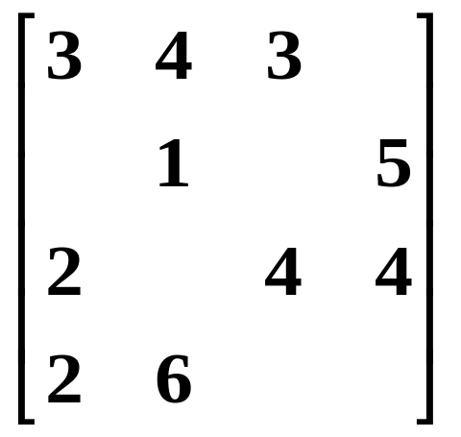
二、匈牙利方法
4）变换矩阵以增加0元素
◎
√
0
◎
Ø
0
0
◎
0
Ø
√
0
0
√
没被直线通过的最小元素为1，没有被直线通过的所有元素减去这个最小元素；直线交点处的元素加上这个最小值。
整数规划3-4

Slide 18
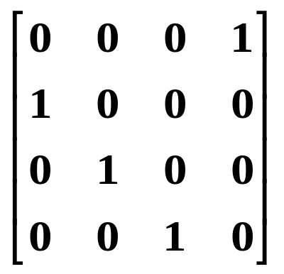
二、匈牙利方法
4）变换矩阵以增加0元素
0
◎
0
0
◎
Ø
0
◎
0
0
◎
Ø
得到4个独立零元素， 所以最优解矩阵为：
即完成4个任务的总时间最少为：2＋4＋1+8=15
整数规划3-4

Slide 19
二、匈牙利方法
例2 已知四人分别完成四项工作所需时间如下表，求最优分配方案。
任务 人员 | A | B | C | D
甲 | 2 | 15 | 13 | 4
乙 | 10 | 4 | 14 | 15
丙 | 9 | 14 | 16 | 13
丁 | 7 | 8 | 11 | 9
整数规划3-4

Slide 20
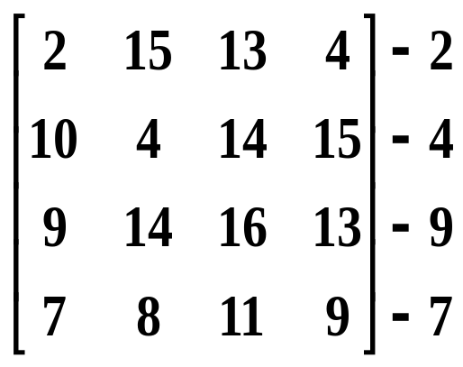
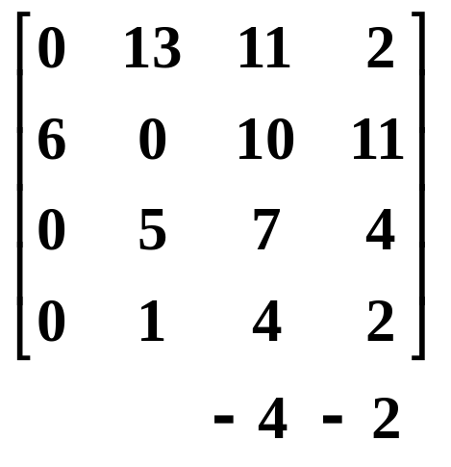
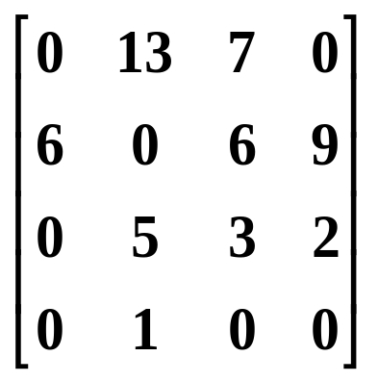
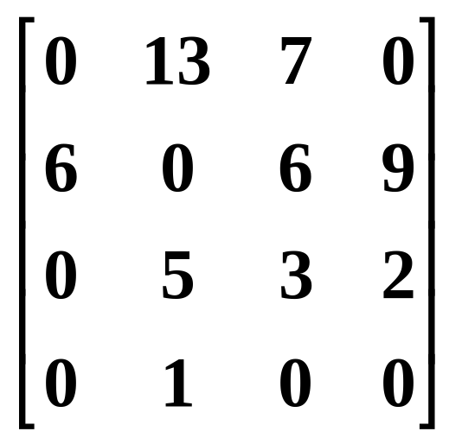
二、匈牙利方法
解：1）变换系数矩阵，增加0元素。
2）试指派（找独立0元素）
Ø
◎
独立0元素的个数为4 , 指派问题的最优指派方案即为甲负责D工作，乙负责B工作，丙负责A工作，丁负责C工作。这样安排能使总的工作时间最少，为4＋4＋9＋11＝28。
◎
◎
Ø
◎
Ø
整数规划3-4

Slide 21

三、非标准型的分配问题
匈牙利方法的条件是：模型求最小值、效率c_{ij}≥0。
当遇到各种非标准形式的分配问题时，处理方法是先将其转化为标准形式，然后用匈牙利方法来求解。
整数规划3-4

Slide 22

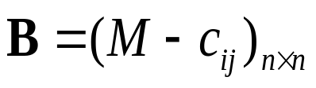

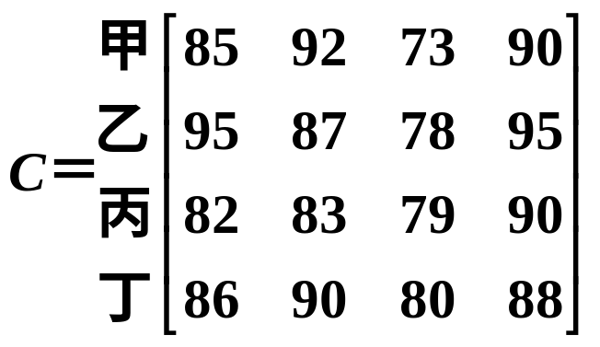
三、非标准型的分配问题
1. 最大化分配问题
处理方法：设 为最大化指派问题系数矩阵 中最大元素。令矩阵 ，则以 为系数矩阵的最小化分配问题和原问题有相同的最优解。
例3 某人事部门拟招聘4人任职4项工作，对他们综合考评的 得分如下表（满分100分），如何安排工作使总分最多。
整数规划3-4

Slide 23
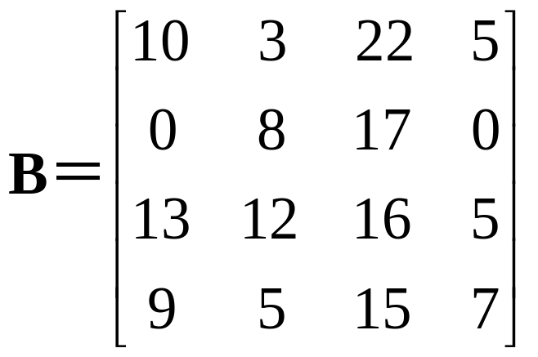
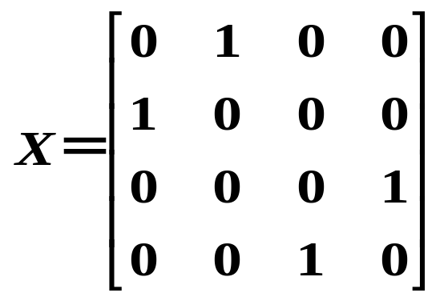
三、非标准型的分配问题
解: M＝95，令
用匈牙利法求解B，最优解为：
即甲安排做第二项工作、乙做第三项、丙做第四项、丁做第三项, 最高总分Z＝92＋95＋90＋80＝357
整数规划3-4

Slide 24
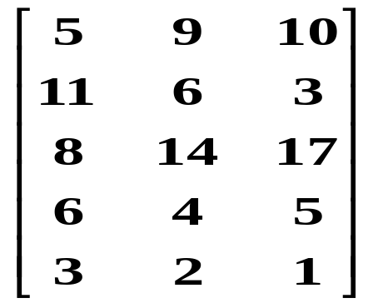
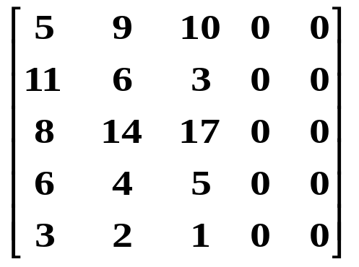
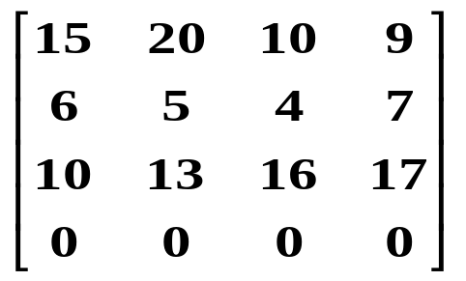
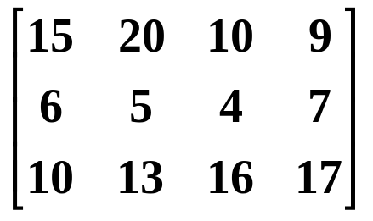
三、非标准型的分配问题
2. 不平衡的指派问题
当人数m大于工作数n时，加上m－n项虚拟工作，例如：
当人数m小于工作数n时，加上n－m个人，例如
整数规划3-4

Slide 25
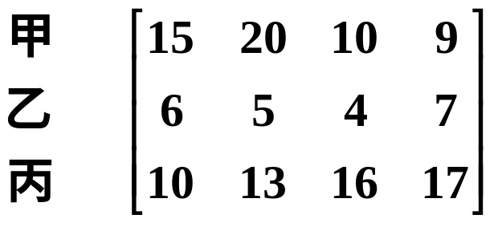
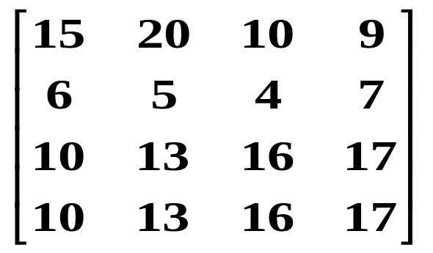
三、非标准型的分配问题
3. 一个人可做几件事的指派问题
若某人可做几件事，则将该人化作相同的几个“人”来接受指派，且价格系数取值相同。
例如：丙可以同时任职两项工作，求最优指派方案。
整数规划3-4

Slide 26
三、非标准型的分配问题
4. 某事一定不能由某人做的指派问题
将该人做此事的价格系数取做足够大的数，可用M表示。
例4 分配甲、乙、丙、丁四个人去完成A、B、C、D、E五项任务。每个人完成各项任务的时间如表所示。由于任务数多于人数，考虑任务E必须完成，其他4项中可任选3项完成。试确定最优分配方案，使完成任务的总时间最少。
任务 人员 | A | B | C | D | E
甲 | 25 | 29 | 31 | 42 | 37
乙 | 39 | 38 | 26 | 20 | 33
丙 | 34 | 27 | 28 | 40 | 32
丁 | 24 | 42 | 36 | 23 | 45
整数规划3-4

Slide 27
三、非标准型的分配问题
解: 1) 这是不平衡的分配问题，首先转换为标准型，再用匈牙利方法求解。
2) 由于任务数多于人数，所以假定一名虚拟人，设为戊。因为工作E必须完成，故设戊完成E的时间为M（M为非常大的数），其余价格系数为0，则标准型的价格矩阵表示为：
任务 人员 | A | B | C | D | E
甲 | 25 | 29 | 31 | 42 | 37
乙 | 39 | 38 | 26 | 20 | 33
丙 | 34 | 27 | 28 | 40 | 32
丁 | 24 | 42 | 36 | 23 | 45
戊 | 0 | 0 | 0 | 0 | M
整数规划3-4

Slide 28
第三章 整数规划
整数规划的数学模型
分枝定界法
割平面法
分配问题的解法
隐枚举法 (0-1整数规划)
作业：第三章课后习题 5

Slide 29
作业（选作）
从A、B、C、D、E等5人中挑选4人去完成4项工作，已知每人完成各项工作的时间如下表所示，规定每项工作只能由其中一人单独完成，而每个人最多只能承担其中一项任务。又假定A必须保证分配一项任务，D由于某种原因决定不同意承担第4项任务。在上述条件下，应如何分配工作，使完成这4项任务所需的总时间最少？
人员 任务 | A | B | C | D | E
I | 10 | 2 | 3 | 15 | 9
II | 5 | 10 | 15 | 2 | 4
III | 15 | 5 | 14 | 7 | 15
IV | 20 | 15 | 13 | 6 | 8
整数规划3-4

